Slide 1

프론트엔드 2nd 세미나
CSS
발표자 : 박서연

Slide 2
목차
css란?
03
관련 지식 review
04
flat icon
11
실습
13

Slide 3
CSS란?
Cascading Style Sheets
Style sheet 언어
폭포
인라인 > id > class > 태그

Slide 4
관련 지식 REVIEW
class, id
.클래스명 { 속성1: 속성값; 속성2: 속성값};
여러 객체에 적용 가능
#아이디 { 속성1: 속성값; 속성2: 속성값};
하나의 객체에만 적용

Slide 5
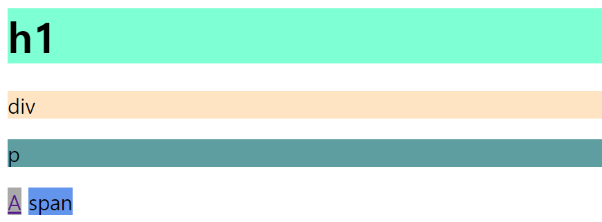
관련 지식 REVIEW
block vs inline

Slide 6
관련 지식 REVIEW
block
옆에 다른 요소 X 상하좌우 margin, padding 조정 O
Inline
옆에 다른 요소 O 좌우 margin, padding 조정 O
Inline block
옆에 다른 요소 O 상하좌우 margin, padding 조정 O

Slide 7
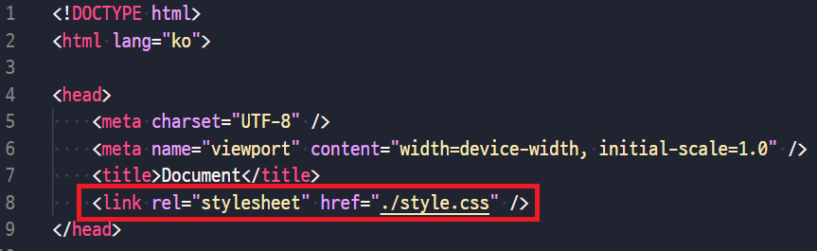
실습1
REMk
CSS 적용

Slide 8
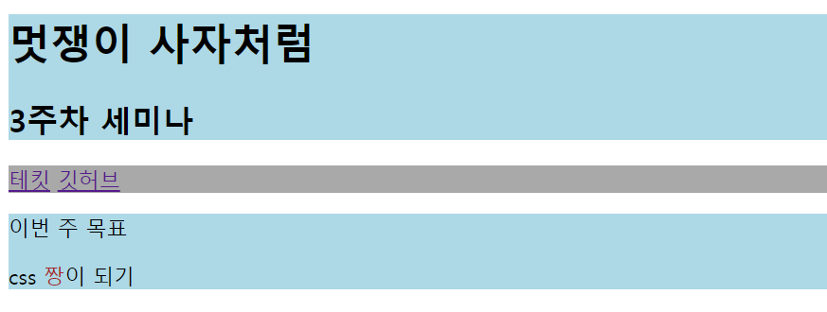
실습1
🦁 hint
Background-color, color
span

Slide 9
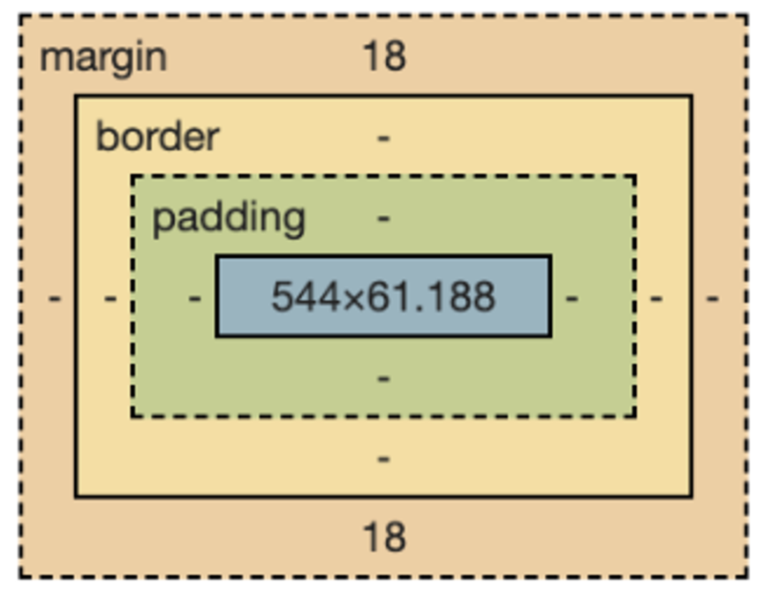

관련 지식 REVIEW
margin, border, padding

Slide 10
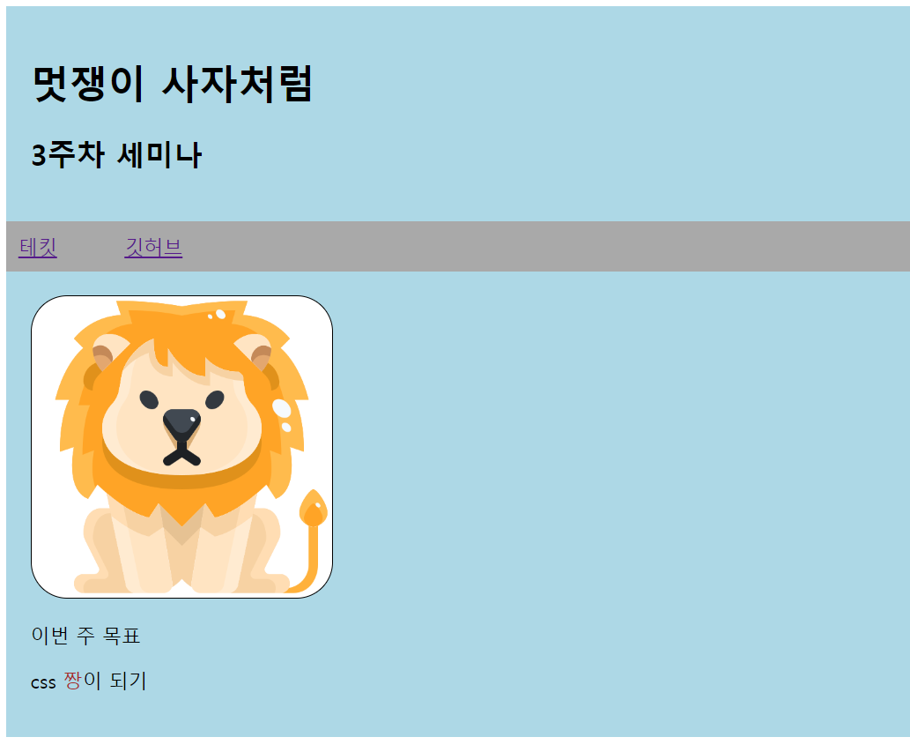
실습2
🦁 hint
border-radius

Slide 11
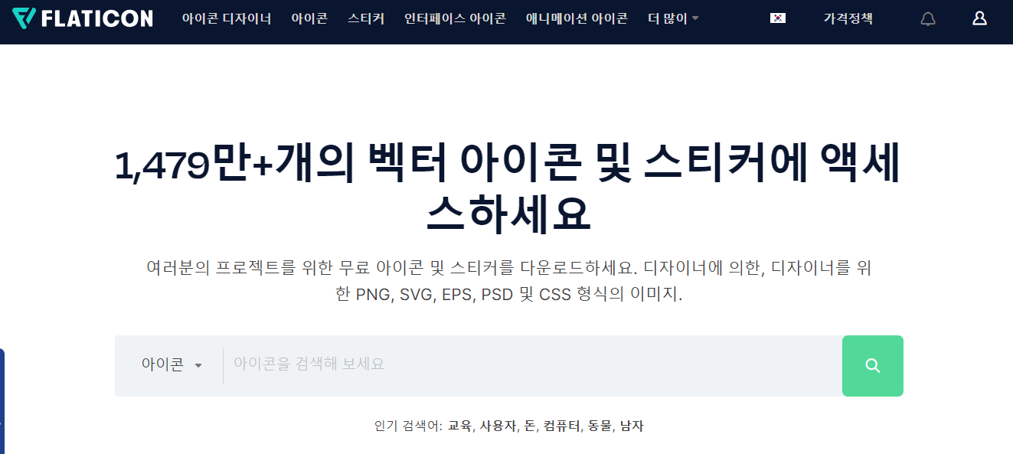
flat icon
https://www.flaticon.com/kr/

Slide 12
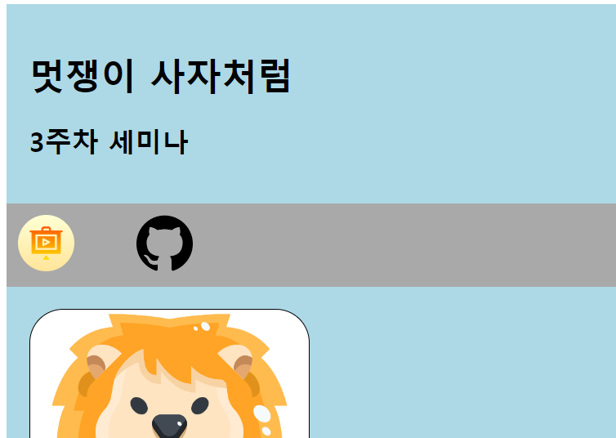
실습3

Slide 13
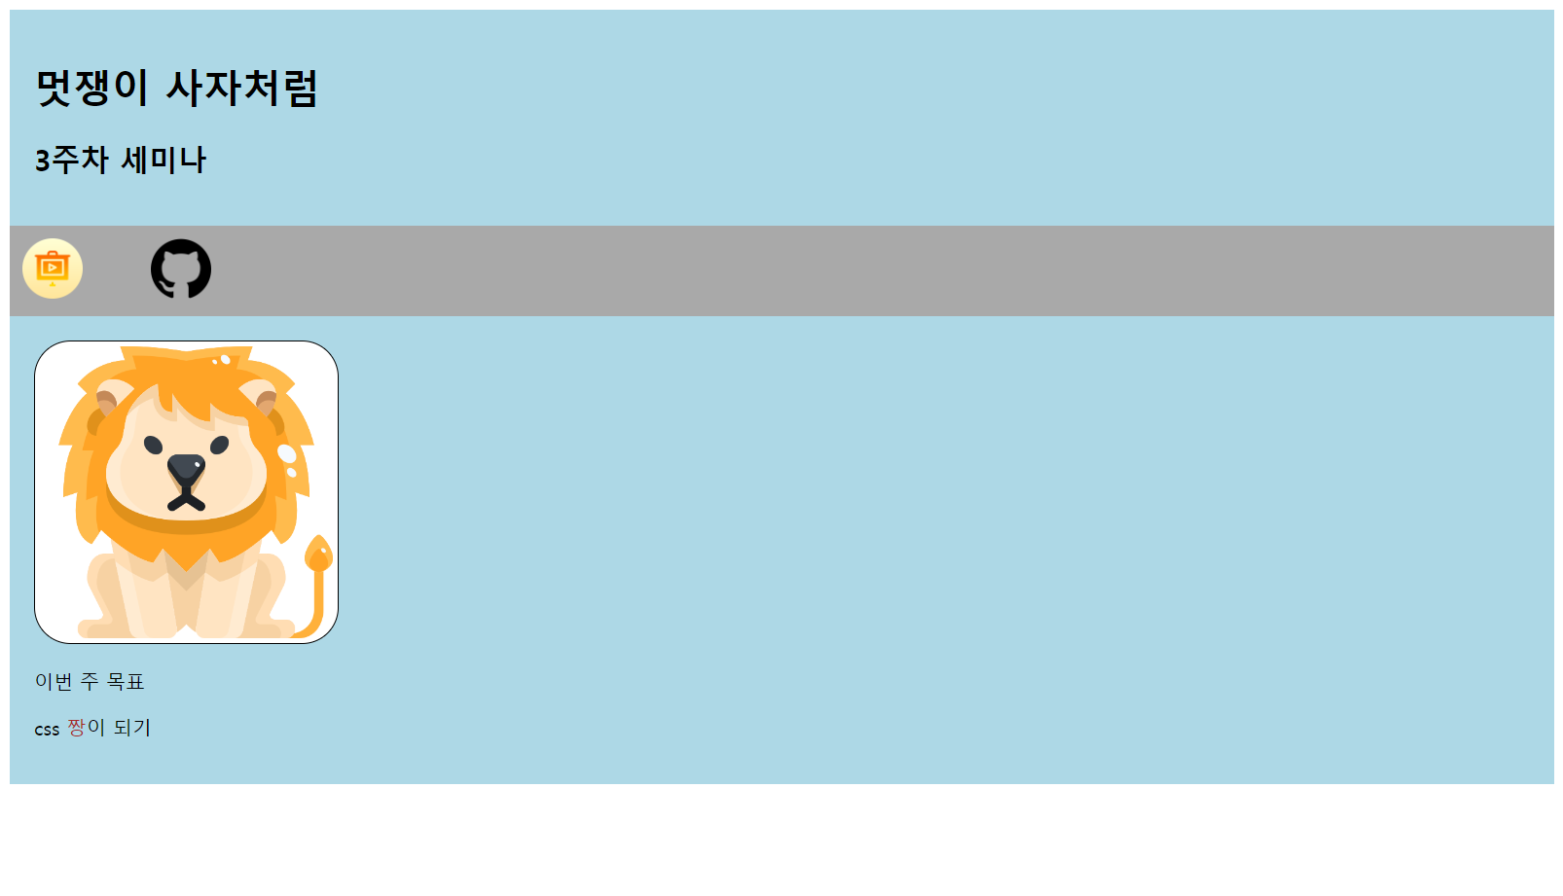
실습4

Slide 14
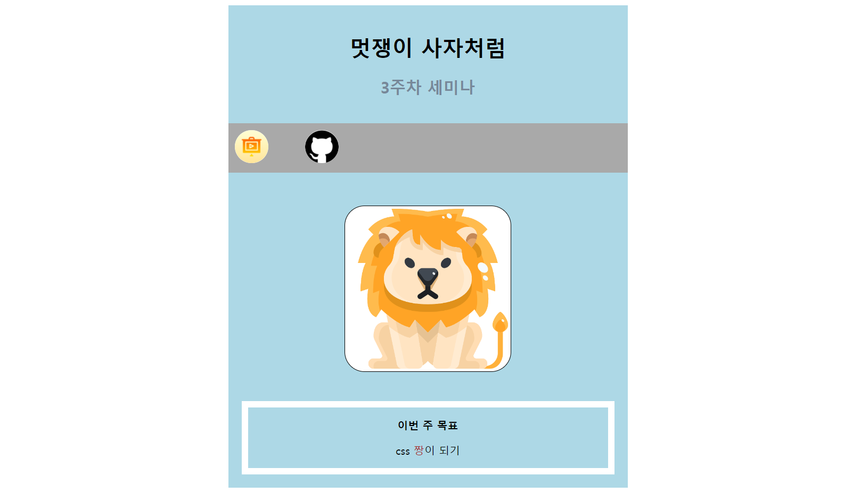
실습5
🦁 hint
강의 내용 다시 떠올려보기!

Slide 15
프론트엔드 2nd 세미나
감사합니다

